Slide 1
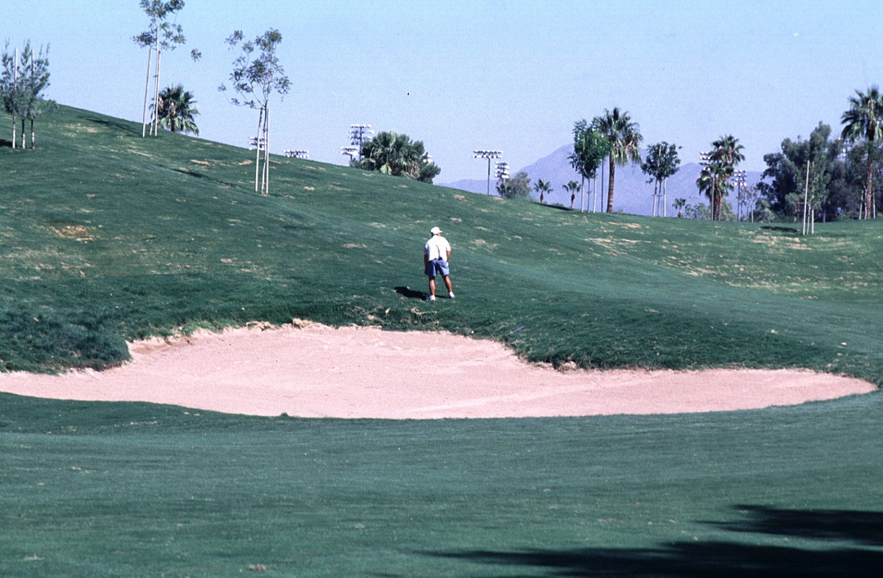
Сельскохозяйственная деятельность и окружающая среда

Slide 2
Прикладная экология — это наука о хозяйствовании на пользу человеку и не в ущерб природе. Она служит правильному, рациональному использованию ресурсов природы и среды жизни: устанавливает допустимые нормы, научным путем ищет формы управления экосистемами, способы «экологизации» хозяйства — примирения и сближения его с природой.

Slide 3
Основная ее цель
Изучить механизмы разрушения биосферы и составляющих ее экосистем вследствие бурной хозяйственной деятельности человека.
Понять, изучить этот очень давний, упорный, неразумный и трагический процесс расхищения богатств Земли и искажения естественного движения жизни и остановить его Великая, благороднейшая цель.
В сущности, это — цель всего человечества, если оно хочет выжить.

Slide 4
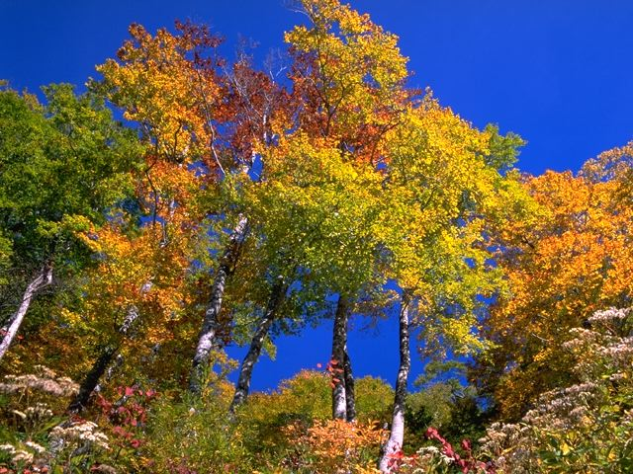
Прикладная
экология
сельскохозяйственная экология
•лесохозяйственная
экология,
•водохозяйственная
экология
•промышленная
экология

Slide 5
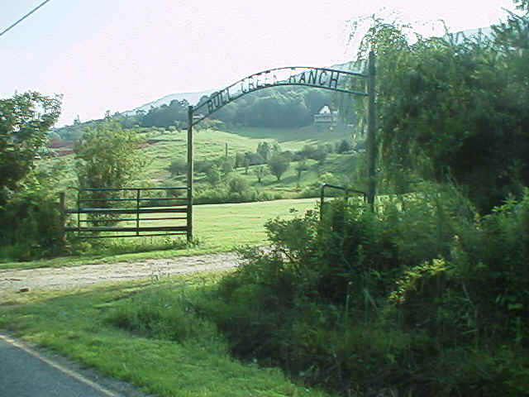
Агроэкосистемы
искусственные лесонасаждения;
• парки;
• сады;
• поля;
• луга;
• пастбища.

Slide 6
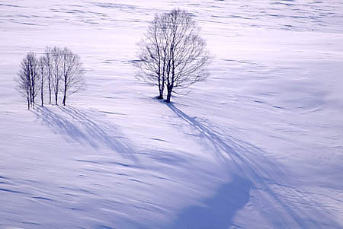
Наибольшую опасность представляют:
•излишнее использование удобрений — так как происходит их смыв с полей и загрязнение водоемов;
•неразумное применение ядохимикатов;
•истощение почв в результате активной перепашки и вытаптывания пастбищ скотом;
•засоление почв в результате избыточного орошения полей;
•осушение болот, служащих накопителями воды, питающей в течение за­сушливого периода ручьи и малые реки.

Slide 7
Площадь современных пустынь сравнялась с площадью пахотных земель.
Природа борется за свое существование.
Повсеместно идут процессы самовосстановления и самоочищения природных экосистем, попавших по вине человека в неблагоприятные условия.

Slide 8

Самовосстановление природных экосистем — это процесс непрерывного воспроизводства количественного и качественного видового состава (например, восстановление и наращивание плодородного слоя почвы или восстановление деструкторов в почве, отравленной ядохимикатами).
Самоочищение природных экосистем — это разрушение загрязнителей (удобрений, ядохимикатов, промышленных выбросов) в почве, воде и воздухе (например, расщепление микроорганизмами ядохимикатов на безвредные химические вещества или растворение удобрений в воде и поглощение их растениями).

Slide 9
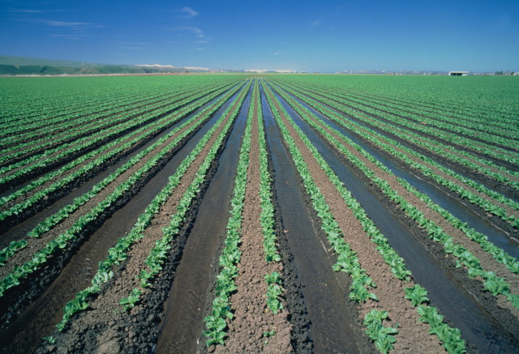
Кислотность почвы
Если внимательно посмотреть на состав травянистых растений в хвойном или лиственном лесу, на поляне, у реки, мы увидим, что разные растения пред­почитают разные места. Вот и сельскохозяйственные культуры с трудом произрастают на лесных, не подготовленных для них почвах. Растения выбирают свое месторасположение в зависимости от кислотности почвы.
Растительный состав | Кислотность почвы
Хвощ, щавель, черника, осока, лапчатка (калган), ель | кислая (рН 5,5)
Клевер, тимофеевка, люцерна, костёр, дуб, сосна | нейтральная (рН около 7)
Ковыль, полынь, ольха, береза, осина, рябина | щелочная (рН 8)

Slide 10

Задание 1
Пользуясь таблицей определите кислотность почв:
1) на лугу конского щавеля;
2) в лесу, в котором растет в основном ольха.

Slide 11

А теперь познакомьтесь с одним из необходимых условий нормального роста различных сельскохозяйственных культур — в зависимости от кислотности почв.
Кислотность почв | Растения
Слабощелочная и нейтральная | люцерна, свекла, клевер, фасоль, горчица, хлоп­чатник
Нейтральная | ячмень, пшеница, кукуруза, горох, бобы, капуста, соя, кабачок, томат, подсолнечник, просо, кост­рец, лисохвост
Слабокислая | рожь, лен, картофель, гречиха, овес, редька, огурец, морковь, тимофеевка, овсяница, малина

Slide 12
Задание 2
Какие культуры будут хорошо расти на огороде, возделанном на лугу, где росли:
1) ковыль и полынь;
2) хвощ и щавель.

